Slide 1
WELCOME
Nandina Sheikh Anwar Hossain College Online Class. Jamalpur.

Slide 2
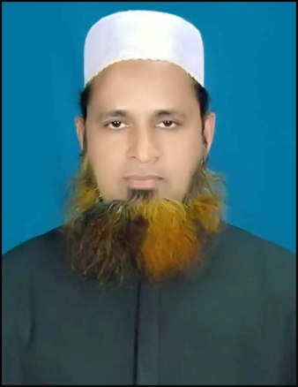
Md.Abdul Hakim B.Com(Hon’ s), M.com(Marketing)Dhaka University.
Head of the Department
Department of Marketing
Master Trainer-2015 .ID-07
Nandina Sheikh Anwar Hossain College
Mobile: 01712-738221
Email:hakimmrk16@gmail.com
Nandina Sheikh Anwar Hossain College Online Class. Jamalpur.

Slide 3
বিষয়বস্তুঃ
করোনা ভাইরাস ,কোভডি -১৯
উৎপাদন ব্যবস্থাপনা ও বিপণন -১ম পত্র
(Production Management & Marketing-first paper)
শ্রেণি- একাদশ/২০২১
বিষয় কোড-২৮৬
Nandina Sheikh Anwar Hossain College Online Class. Jamalpur.

Slide 4
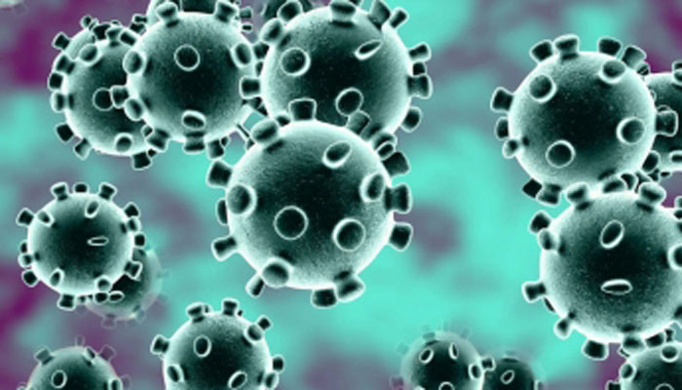
Image
Nandina Sheikh Anwar Hossain College Online Class. Jamalpur.

Slide 5
করোনাভাইরাস কী?
নভেল করোনাভাইরাস (সিওভি) হলো করোনাভাইরাসের এক নতুন প্রজাতি।নভেল করোনাভাইরাসের মাধ্যমে সৃষ্ট এই রোগটি প্রথম চীনের উহানে চিহ্নিত হয়েছিল। তখন থেকেই রোগটির নাম করা হয়েছিল করোনাভাইরাস রোগ ২০১৯ (কোভিড-১৯)।
Nandina Sheikh Anwar Hossain College Online Class. Jamalpur.

Slide 6
করোনা থেকে ‘কো’ , ভাইরাস থেকে ‘ভি’, এবং ‘ডিজিজ’ বা ‘রোগ’ থেকে ‘ডি’ নিয়ে এর সংক্ষিপ্ত নামকরণ করা হয়। আগে, এই রোগকে ‘২০১৯ নভেল করোনাভাইরাস’ বা ‘২০১৯-এনসিওভি’ বলা হতো।
Nandina Sheikh Anwar Hossain College Online Class. Jamalpur.

Slide 7
বিশ্ব স্বাস্থ্য সংস্থা কোভিড ১৯-কে মহামারী হিসাবে উল্লেখ করেছে। এর অর্থ কি?
কোভিড-১৯-কে মহামারী হিসাবে চিহ্নিত করার অর্থ এই নয় যে এই ভাইরাসের ভয়াবহতা বেড়েছে। মূলত এর ভৌগলিক বিস্তারের স্বীকৃতিস্বরূপ একে মহামারী হিসাবে চিহ্নিত করা হয়েছে।
Nandina Sheikh Anwar Hossain College Online Class. Jamalpur.

Slide 8
সংক্রমণের ঝুঁকি আমি কীভাবে এড়াতে পারি?
সংক্রমণ এড়াতে আমি এবং আমার পরিবার নিচের চার ধরনের সতর্কতা অবলম্বন করতে পারে:
।
Nandina Sheikh Anwar Hossain College Online Class. Jamalpur.

Slide 9
সঠিকভাবে হাত ধোয়ার অন্যতম উপায় কী?
ধাপ ১: প্রবাহমান পানিতে হাত ভেজানো;
ধাপ ২: ভেজা হাতে পর্যাপ্ত পরিমান সাবান ব্যবহার করা;
ধাপ ৩: হাতের পেছনের অংশ, আঙ্গুলের মধ্যের অংশ এবং নখের নিচের অংশসহ হাতের সব অংশই অন্ততপক্ষে ২০ সেকেন্ড ভালোভাবে ধুয়ে ফেলা;
Nandina Sheikh Anwar Hossain College Online Class. Jamalpur.

Slide 10
ধাপ ৪: প্রবাহমান পানিতে ভালভাবে কচলে হাত ধোয়া;
ধাপ ৫: একটি পরিষ্কার কাপড় বা এককভাবে ব্যবহার করেন এমন তোয়ালে দিয়ে হাত ভালোভাবে মুছে ফেলা।
Nandina Sheikh Anwar Hossain College Online Class. Jamalpur.

Slide 11
Nandina Sheikh Anwar Hossain College Online Class. Jamalpur.

Slide 12
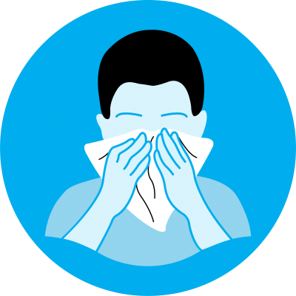
Nandina Sheikh Anwar Hossain College Online Class. Jamalpur.

Slide 13
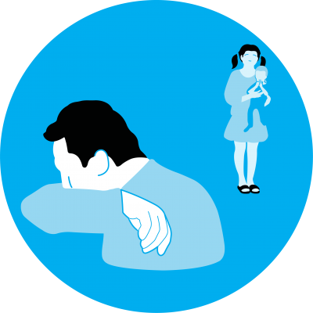
Nandina Sheikh Anwar Hossain College Online Class. Jamalpur.

Slide 14
Nandina Sheikh Anwar Hossain College Online Class. Jamalpur.

Slide 15
Nandina Sheikh Anwar Hossain College Online Class. Jamalpur.

Slide 16
কতটা ভয়ংকর এই ভাইরাস?
শ্বাসতন্ত্রের অন্যান্য অসুস্থতার মতো এই ভাইরাসের ক্ষেত্রেও সর্দি, কাশি, গলা ব্যথা এবং জ্বরসহ হালকা লক্ষণ দেখা দিতে পারে । কিছু মানুষের জন্য এই ভাইরাসের সংক্রমণ মারাত্মক হতে পারে। এর ফলে নিউমোনিয়া, শ্বাসকষ্ট এবং অর্গান বিপর্যয়ের মতো ঘটনাও ঘটতে পারে। তবে খুব কম ক্ষেত্রেই এই রোগ মারাত্মক হয়। এই ভাইরাস সংক্রমণের ফলে বয়স্ক ও আগে থেকে অসুস্থ ব্যক্তিদের মারাত্মকভাবে অসুস্থ হওয়ার ঝুঁকি বেশি।
ইউনিসেফ
Nandina Sheikh Anwar Hossain College Online Class. Jamalpur.

Slide 17
আমার কি মেডিক্যাল মাস্ক পরা উচিত?
করোনা ভাইরাসসহ অন্যান্য রোগের বিস্তার সীমিত পর্যায়ে রাখতে মেডিক্যাল মাস্ক সাহায্য করে। তবে এটার ব্যবহারই এককভাবে সংক্রমণ হ্রাস করতে যথেষ্ঠ নয়। নিয়মিত হাত ধোয়া এবং সম্ভাব্য সংক্রমিত ব্যক্তির সাথে মেলামেশা না করা এই ভাইরাস সংক্রমণের ঝুঁকি কমানোর সর্বোত্তম উপায়।
Nandina Sheikh Anwar Hossain College Online Class. Jamalpur.

Slide 18
শিশুরা কি ঝুঁকিতে?
যে কোন বয়সের মানুষই এই ভাইরাসে আক্রান্ত হতে পারে। প্রধানত: আগে থেকে অসুস্থ বয়স্ক ব্যক্তিদের ক্ষেত্রে এই ভাইরাস মারাত্মক হতে পারে।
Nandina Sheikh Anwar Hossain College Online Class. Jamalpur.

Slide 19
“এই করোনাভাইরাসটি ভয়াবহ গতিতে ছড়িয়ে পড়ছে। এটি প্রতিরোধ করার জন্য প্রয়োজনীয় সকল ব্যবস্থা গ্রহণ করা অত্যন্ত জরুরি। শিশুদের উপর এই ভাইরাসের প্রভাব বা এতে কতজন আক্রান্ত হতে পারে- সে সম্পর্কে আমরা এখনও বেশি কিছু জানি না। কিন্তু নিবিড় পর্যবেক্ষণ ও প্রতিরোধ এক্ষেত্রে সবচেয়ে গুরুত্বপূর্ণ বলে মনে হয়।
Nandina Sheikh Anwar Hossain College Online Class. Jamalpur.

Slide 20
No Mask No Service
ঘরের বাইরে গেলে স্বাস্থ্য সম্মত মাস্ক ব্যবহার করি
No Mask No Entry
Nandina Sheikh Anwar Hossain College Online Class. Jamalpur.

Slide 21
কোভিড-১৯ নমুনা পরীক্ষা,চিকিৎসা ও হাসপাতাল সংক্রান্ত তথ্যের প্রয়োজনে ফোন করুন –
০১৩১৩৭৯১১৩০,
০১৩১৩৭৯১১৩৮,
০১৩১৩৭৯১১৩৯,
০১৩১৩৭৯১১৪০,
০১৩২১১৭৩৮৬৫
Nandina Sheikh Anwar Hossain College Online Class. Jamalpur.

Slide 22
এ যাবত গ্লোবাল মার্কেটে আমরা যা পাচ্ছি তা হলো:
*অক্সফোর্ডের অ্যাস্ট্রাজেনেকা,
*যুক্তরাষ্ট্রের ওষুধ নির্মাণকারী প্রতিষ্ঠান ফাইজারের টিকা ফাইজার বায়োএনটেক কোভিড-১৯ টিকা।
* যুক্তরাষ্ট্রের প্রতিষ্ঠান জনসন অ্যান্ড জনসনের তৈরি করোনাভাইরাসের টিকা বাংলাদেশে জরুরি ব্যবহারের জন্য অনুমোদন পেয়েছে।
* চীনের সিনোফার্মের টিকা সিনোভ্যাক।
*রাশিয়ার টিকা 'স্পুটনিক ভি‘ ।
Nandina Sheikh Anwar Hossain College Online Class. Jamalpur.

Slide 23
পাঁচ মাসে দেশে আসবে ২১ কোটি ডোজ টিকা নিয়ে সুখবর দিলেন মাননীয় স্বাস্থ্যমন্ত্রী জাহিদ মালেক। আগামী বছরের শুরুর মধ্যে অর্থাৎ আগামী পাঁচ-ছয় মাসে সব মিলিয়ে প্রায় ২১ কোটি ডোজ টিকা দেশে আসার সম্ভাবনার কথা জানিয়েছেন তিনি।
Nandina Sheikh Anwar Hossain College Online Class. Jamalpur.

Slide 24
সরকারের হাতে বর্তমানে এক কোটি ডোজের বেশি টিকা রয়েছে। আগামী মাসের মধ্যেই আরও দুই কোটি ডোজ টিকা দেশে চলে আসবে। এ ছাড়া, চীন থেকে তিন কোটি, রাশিয়া থেকে সাত কোটি, জনসন অ্যান্ড জনসনের সাত কোটি, অ্যাস্ট্রাজেনেকার তিন কোটিসহ আগামী বছরের শুরুর মধ্যেই সরকারের হাতে প্রায় ২১ কোটি টিকা চলে আসবে।
Nandina Sheikh Anwar Hossain College Online Class. Jamalpur.

Slide 25
শনিবার (২৪ জুলাই)/21 জাপান থেকে অ্যাস্ট্রাজেনেকার দুই লাখ ৪৫ হাজার টিকা এসেছে। আগামী এক মাসের মধ্যে আরও প্রায় ২৮ লাখ টিকা জাপান থেকে বাংলাদেশে আসবে।
Nandina Sheikh Anwar Hossain College Online Class. Jamalpur.

Slide 26
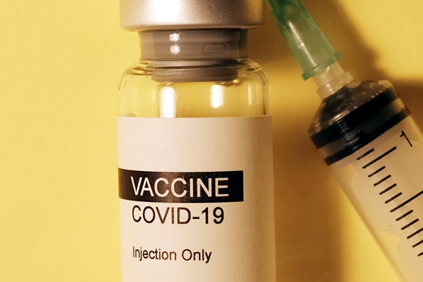
CoronaVirus_ COVID-19
Nandina Sheikh Anwar Hossain College Online Class. Jamalpur.

Slide 27
Have Any Question?
Nandina Sheikh Anwar Hossain College Online Class. Jamalpur.

